Slide 1
CENTRO ESCOLAR ALBATROS
ING GRETHEL SALDIVAR HERRERA

Slide 2
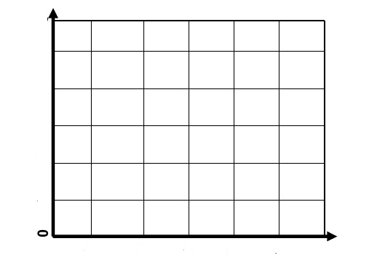
GRÁFICAS DE VELOCIDAD
En una carrera de autos se realiza lo siguiente:
AUTO 1 recorre una distancia de 500 m en 10 s
AUTO 2 recorre una distancia de 500 m en 4 s
AUTO 3 recorre una distancia de 500 m en 12 s
AUTO 4 recorre una distancia de 500 m en 7 s
Calcular la velocidad de cada auto
Graficar los datos obtenidos
Y
TABLA
d | t | v
500 | 4 | 125
500 | 7 | 71.4
500 | 10 | 50
500 | 12 | 41.6
VELOCIDAD
X
TIEMPO

Slide 3
EJERCICIO DE PRÁCTICA
En una competencia de motos se realiza lo siguiente:
MOTO 1 recorre 1200 m en 30 s
MOTO 2 recorre 1200 m en 42 s
MOTO 3 recorre 1200 m en 12 s
MOTO 4 recorre 1200 m en 20 s
Determinar la velocidad de cada moto
Graficar los resultados
Y
d | t | v
PROCEDIMIENTO
VELOCIDAD
X
TIEMPO

